Slide 1

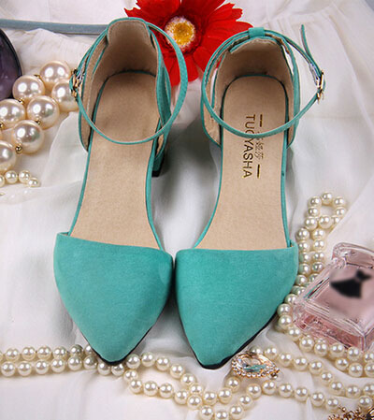
Проект:
''Каталог для оптового
обувного интернет-магазина''
Автор: Ключарева
Вероника 9А

Slide 2

Идеи проекта: Создание удобного интерфейса
для оптовой покупки обуви, который позволяет
Сортировать товары по моделям и их магазинам.

Slide 3
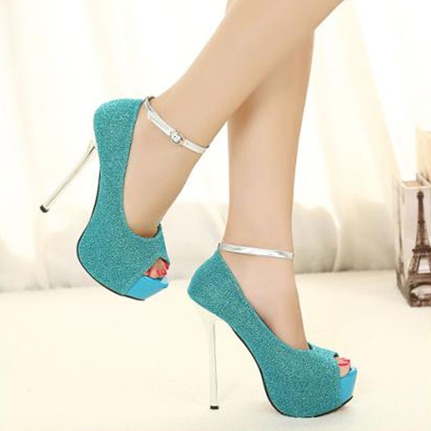
3 сущности в БД:
пользователи, обувь, магазины(откуда доставляется)
Авторизация и регистрация пользователей.
Администратор системы внесен в базу данных.
Логин admin, пароль superadmin. Тестовый пользователь
тоже имеется user test
Внесено три магазина и четыре
модели обуви

Slide 4
Возможности администратора:
добавление новых магазинов
Добавление новых моделей
Возможности пользователя:
просмотр информации о модели
фильтрация вывода по стоимости

Slide 5

Использованные элементы bootstrap:
карусель
кнопки
джумбатрон
карточки

Slide 6
Что в доработке:
Удаление чего либо(моделей обуви
или магазинов)
Редактирование информации о
существующих объектах
Сортировка информации

Slide 7

Проект в Github
https://github.com/filadelfia46/-

